Slide 1
Отчет по учебной практике
Выполнил студент группы ПО-22
Кубарев Александр

Slide 2
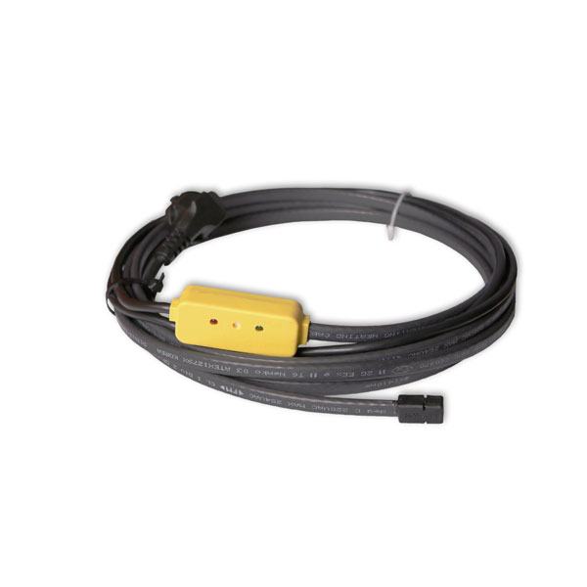
Углеводородный кабель

Slide 3
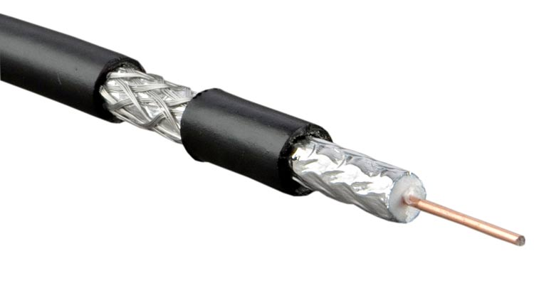
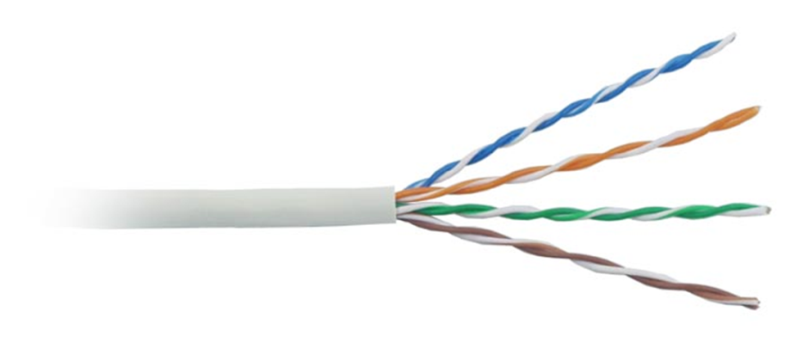
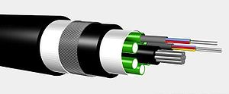
Естественные среды передачи данных
1. Коаксиальный кабель
2. Витая пара
3. Оптоволоконный кабель

Slide 4

Классификация электромагнитного излучения

Slide 5


Радиоволны
Wi-Fi

Slide 6

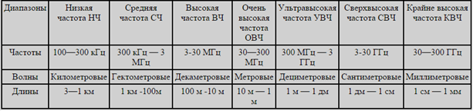
Оптический диапазон:
Инфракрасные лучи
Bluetooth

Slide 7
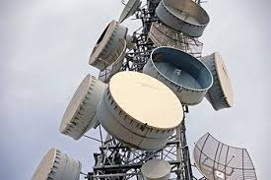
Радиорелейная связь

Slide 8
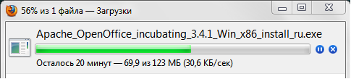
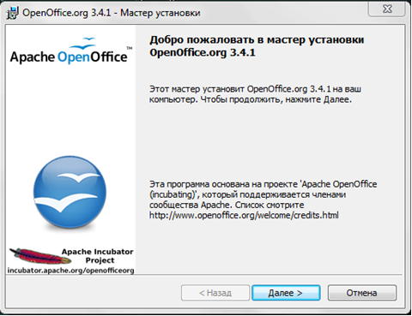
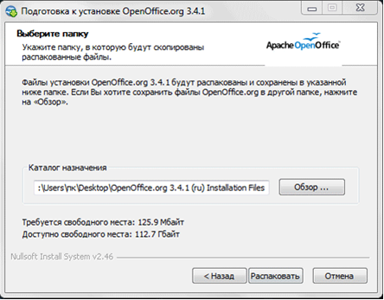
Установка Open Office
Шаг 1 Шаг 2
Шаг 3

Slide 9
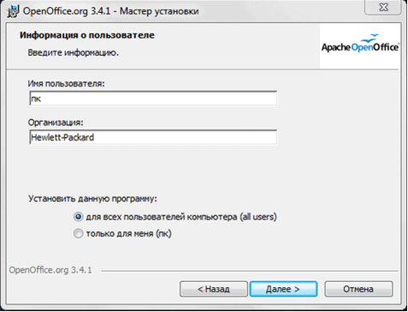
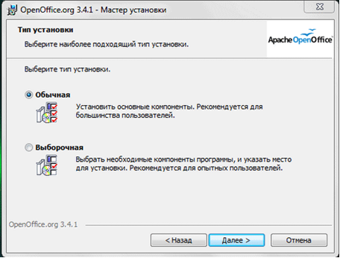
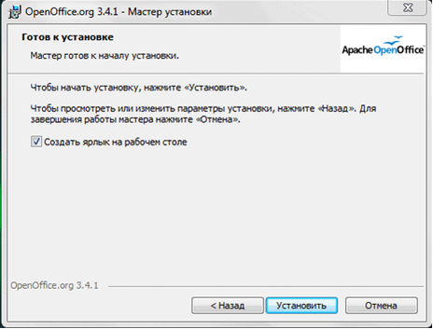
Установка Open Office
Шаг 4 Шаг 5
Шаг 6

Slide 10
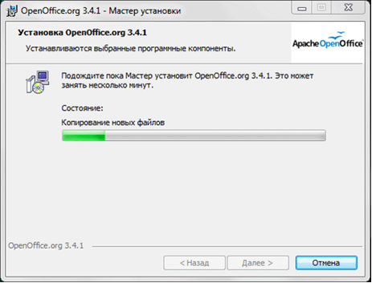
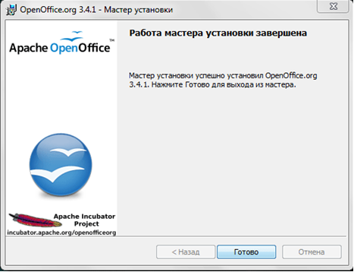
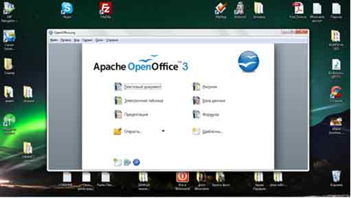
Установка Open Office
Шаг 7 Шаг 8
Шаг 9

Slide 11
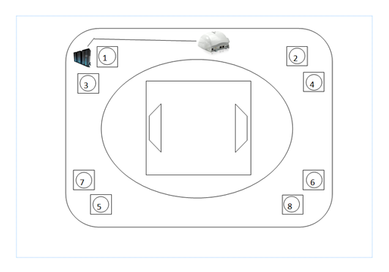
Проект

Slide 12
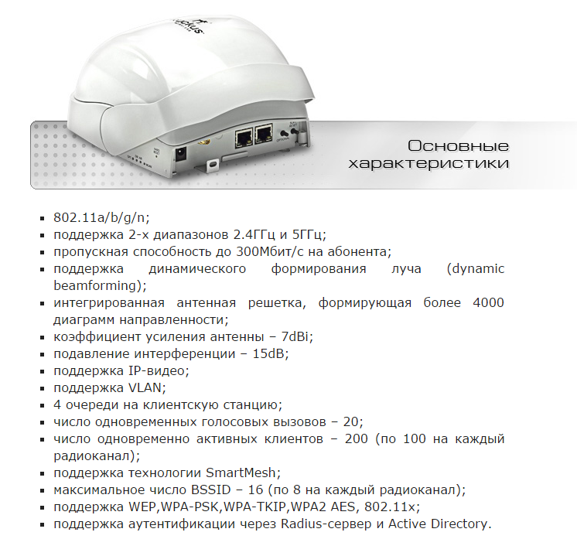
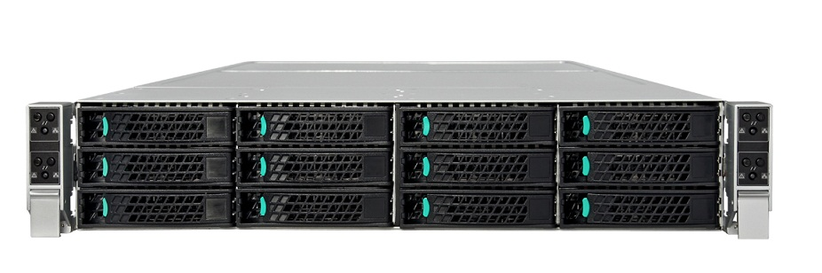
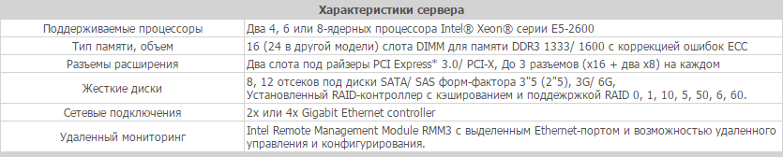
Оборудование
ZoneFlex 7962
Intel Скат 2308

Slide 13
СПАСИБО ЗА ВНИМАНИЕ

